Slide 1
图

Slide 2
回顾
线性 ------ 表：每个元素有一个直接前趋和一直接后继
数
据
结
构
树：
每一层元素可能和下层中的多个元素相关， 但只能和上一层中的一个 元素相关
非线性
图：
数据元素之间的关系是任意的

Slide 3

导入

Slide 4
知识点
图的概念、类型、特点
图的基本术语（重点）
图的存储结构（难点）

Slide 5



Part one
基本概念

Slide 6
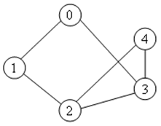
图的概念
图(Graph)的定义
图由两个集合V(Vertex)和E(Edge)组成，记为G=(V,E)。
(1) V(G)：顶点的有限集合；
(2) E(G)：连接V中两个不同顶点(顶点对)的边的有限集合。
说明：图中顶点通常用字母或数字来唯一标识。
约定：用数字i(0≤i≤n-1)表示第i个顶点的编号。

Slide 7
课堂练习
例1：已知图G₁=(V₁,E₁)
(1)V₁={ 0，1，2，3，4 }
(2)E₁={ (0,1), (1,2), (2,3), (3,4), (2,4), (0,3) }
图G₂=(V₂,E₂)
(1)V2={0，1，2，3，4}
(2)E2={<0,1>, <1,2>, <1,3>, <2,4>, <0,4>, <4,3>, <3,2>}
请画出这两个图的逻辑结构。

Slide 8
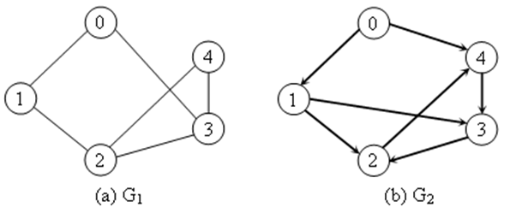
课堂练习
解：逻辑结构如下图所示
图G1是无向图，图G2是有向图。

Slide 9
基本术语
无向图、有向图
1、无向图是边集E(G)为无向边的集合；
2、有向图是边集E(G)为有向边的集合。
0
0
4
4
1
1
3
3
2
2
无向图
有向图
说明：本课程所讨论的图，要么是无向图，要么是有向图，不考虑部分是有向图、另一部分为无向图的情况。

Slide 10
基本术语
端点、邻接点
在一个无向图中，若存在一条边(i,j)，则称顶点i、j为该边的两个端点，并称它们互为邻接点。
在一个有向图中，若存在一条边<i,j>，则称此边是顶点i的一条出边，同时也是顶点j的一条入边，称顶点i和j分别为此边的起始端点(起点)和终止端点(终点)。
起点
0
0
0
4
4
端点
出边
入边
4
1
邻接点
1
1
3
终点
3
端点
3
2
2

Slide 11
基本术语
度D(v)、出度、入度
1、在无向图中，每个顶点的度为端点的边数；
2、在有向图中，顶点v的度=入度+出度
(1)入度：以该顶点为终点的入边数目；
(2)出度：以该顶点为起点的出边数目；
入度=1；出度=1
D(0)=2
D(0)=2
入度=0
出度=2
D(4)=2
D(4)=2
入度=3
出度=0
D(3)=3
0
0
D(1)=3
4
4
1
1
入度=2
出度=1
D(3)=3
D(2)=2
3
3
2
2
D(3)=3
D(0)=2
入度=0；出度=2

Slide 12

基本术语
边数、顶点数之间的关系
图(有向图或无向图)中有n个顶点、e条边，每个顶点的度为d_{i}(0≤i≤n-1)：
结论：一个图中所有顶点的度之和等于边数的两倍。
(图中每条边被两个邻接点的度重复计算)

Slide 13
课堂练习
例1：一个无向图中有16条边，度为4的顶点有3个，度为3的顶点有4个，其余顶点的度均小于3，则该图至少有（ ）个顶点。
A.10 B.11 C.12 D.13
B.11
例2：一个无向图中有16条边，度为4的顶点有3个，度为3的顶点有4个，其余顶点的度均小于3，则该图至多有（ ）个顶点。
A.12 B.13 C.14 D.15
D.15

Slide 14
基本术语
子图
设有两个图G=(V,E)和G‘=(V’,E‘)，若V’是V的子集，即V‘ V，且E'是E的子集，即E‘ E，则称G'是G的子图。
A
B
A
B
E
B
E
C
C
F
F

Slide 15
基本术语
完全无向图、完全有向图
1、完全无向图：具有n(n-1)/2条边的无向图；
2、完全有向图：具有n(n-1)条边的有向图。
完全无向图
1
1
完全有向图
2
4
2
4
3
3

Slide 16
基本术语
稀疏图、稠密图
1、稀疏图：边数e较少的图(e<<nlog₂n：n为顶点数)；
2、稠密图：边数较多的图。
路径、路径长度
1、路径：从开始顶点i到结束顶点j的顶点序列；
2、路径长度：一条路径上经过的边数。

Slide 17
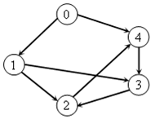
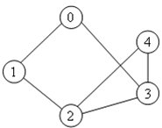
基本术语
简单路径：路径中顶点序列中的顶点不重复出现
简单路径：0-1-2-4
路径长度：3
简单路径：0-1-3-2
路径长度：3

Slide 18
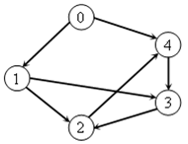
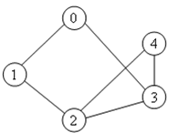
基本术语
回路(环)：路径中的开始点和结束点为同一点
简单回路(简单环)：
回路中除开始点、结束点相同外，其余顶点不同
回路：0-1-2-4-3-0
简单路径：0-1-2-4-0

Slide 19
基本术语
连通、连通图、连通分量：
1、无向图中的两顶点有路径，称两顶点是连通的；
2、连通图：图中的任意两顶点都是连通的；
3、非连通图：图中至少有一对顶点不是连通的；
4、连通分量：无向图中的极大连通子图。
连通图

Slide 20
基本术语
强连通图、强连通分量：
1、强连通图：有向图中的任意两顶点都是连通的；
3、强连通分量：有向图中的极大连通子图。
0
强连通分量
0
4
4
1
3
3
1
2
2

Slide 21
基本术语
权、网：
1、边的权：边上标注的具有某种含义的数值；
3、网(带权图)：边上带权的图。
约定：边的权为非负数。
0
2
1
2
6
3
1
5
4
4
3
7
带权图

Slide 22
基本术语
生成树、生成森林
假设一个连通图有 n 个顶点和 e 条边，其中 n-1 条边和 n 个顶点构成一个极小连通子图，称该极小连通子图为此连通图的生成树。
B
C
对非连通图，则称由各个连通分量的生成树构成的集合为此非连通图的生成森林。
A
D
F
E

Slide 23
课堂练习
例1、(1)如果图G是一个具有n个顶点的连通无向图，那么G最多有多少条边？G最少有多少条边？
(2)如果图G’是一个具有n个顶点的强连通有向图，那么G’最多有多少条边？G‘最少有多少条边？
解：(1)图G为完全无向图时边最多，即图G最多有n(n-1)/2条边；
图G为一棵树时边最少，即G最少有n-1条边。
(2)图G’为完全有向图时边最多，即图G’最多有n(n-1)条边；
图G’构成一个首尾相连的有向环时，有最少有n条边。

Slide 24
Part two
图的基本操作

Slide 25
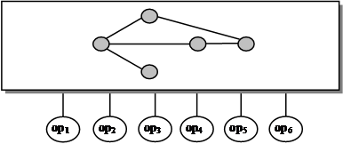
图的基本运算
图的基本运算
① 建立图CreateGraph(G)：建立图G的某种存储结构。
② 销毁图DestroyGraph(G)：释放图G占用的内存空间。
③ 输出图DispGraph(G)：显示图G的结构。
④ 添加顶点AddaVex(G)：在图G中添加顶点，编号自动累加求得。
⑤ 插入边InsertEdge(G,u,v,w)：在图G中插入边<u,v>，其权值为w。
⑥ 求顶点的度Degree(G,v)：求图G中顶点v的度。

Slide 26


图的存储结构
邻接矩阵：表示顶点间相邻关系的矩阵
1、已知图G=(V,E) ，顶点编号依次为0、1、…、n-1，
则G的邻接矩阵是n阶方阵A：
2、已知图G=(V,E) 是带权图或网，其中wij为边(i,j)或<i,j>的权，则G的邻接矩阵A：

Slide 27
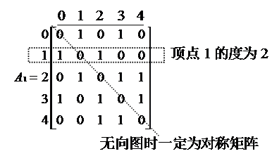
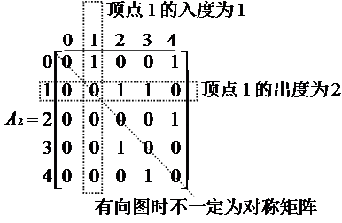
实例
0
0
4
4
1
1
3
3
2
2

Slide 28
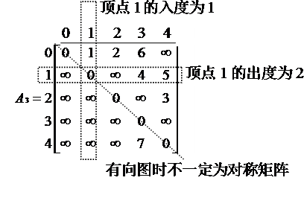
实例
0
2
1
2
6
3
1
5
4
4
3
7
带权图

Slide 29
邻接矩阵数据类型
邻接矩阵存储结构数据类型
#define MAXVEX 100 //图中最大顶点个数
typedef struct vertex
{ int adjvex; //顶点编号
char data[10]; //顶点的信息
} VType; //顶点类型
typedef struct graph
{ int n; //n为实际顶点数
int e; //e为实际边数
Vtype vexs[MAXVEX]; //顶点集合
int edges[MAXVEX][MAXVEX]; //边的集合
} MatGraph; //图的邻接矩阵类型

Slide 30
图的存储结构
邻接表：图的链式存储结构
1、每个顶点建立一个带头结点的单链表，用来串接该顶点的所有邻接点；
2、所有的头结点构成一个数组，称为头结点数组(adjlist[])；
3、第i个单链表adjlist[i]中的结点表示依附于顶点i的边；
4、单链表中的结点由3个域组成：
(1)顶点域adjvex：指示该邻接点在头结点数组中的下标；
(2)权值域weight：存放对应边的权值；
(3)指针域nextarc：指向依附于顶点i的下一条边对应结点。
约定：(1)不带权图的weight域为1，
(2)带权图的weight为边的权值。

Slide 31
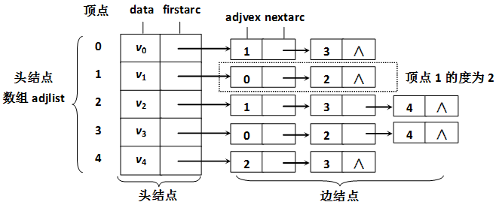
实例
0
4
1
3
2

Slide 32
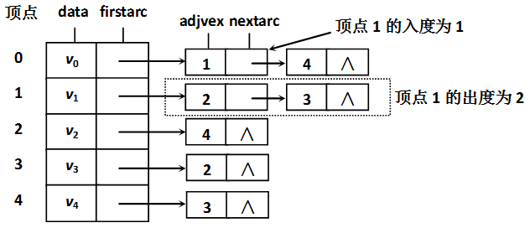
实例
0
4
1
3
2

Slide 33
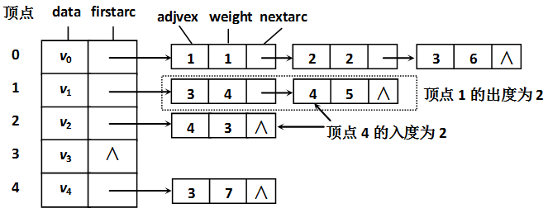
实例
0
2
1
2
6
3
1
5
4
4
3
7

Slide 34
邻接表数据类型
邻接表存储结构数据类型
typedef struct edgenode
{ int adjvex; //邻接点序号
int weight; //边的权值
struct edgenode *nextarc; //下一条边的顶点
} ArcNode; //单链表中边结点的类型
typedef struct vexnode
{ char data[10]; //存放一个顶点的信息
ArcNode *firstarc; //指向第一条边结点
} VHeadNode; //单链表的头结点类型
typedef struct
{ int n,e; //n为实际顶点数,e为实际边数
VHeadNode adjlist[MAXVEX]; //单链表头结点数组
} AdjGraph; //图的邻接表类型

Slide 35
总结
图的基本概念
图的基本运算
图的存储结构

Slide 36

谢谢

